Slide 1
Projet 4
Créez une landing page avec JavaScript
GameOn
Imane Bichon
Soutenance: 13/01/2025
OpenClassrooms

Slide 2
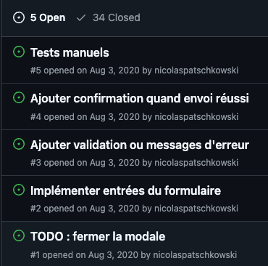
Objectifs :
Travailler sur un repo GitHub forké ;
Utiliser des fichiers séparés pour le HTML, le CSS et le JavaScript ;
Toujours commenter ton code
Tester manuellement les fonctionnalités, les entrées de formulaire et l'affichage responsive.

Slide 3
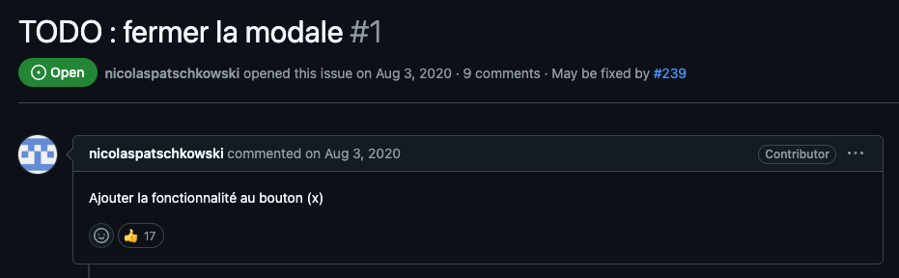
TODO : fermer la modale #1

Slide 4
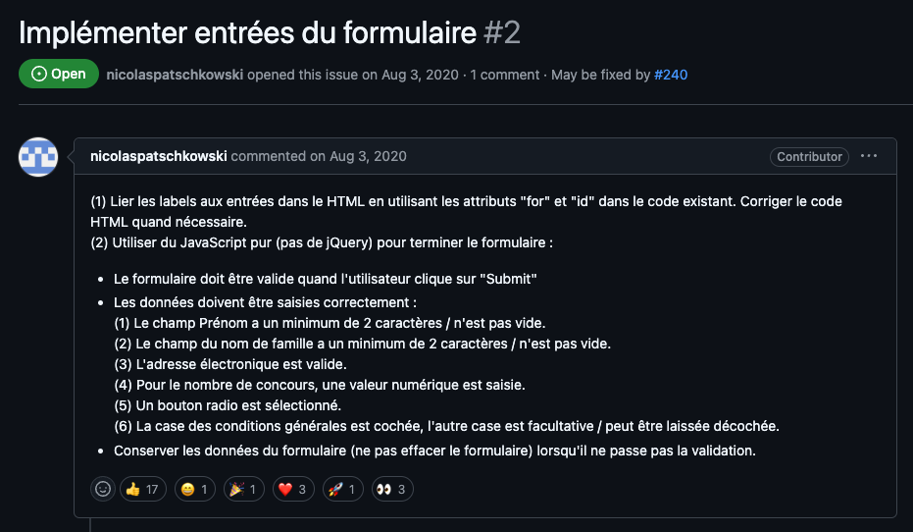
Implémenter entrées du formulaire #2

Slide 5
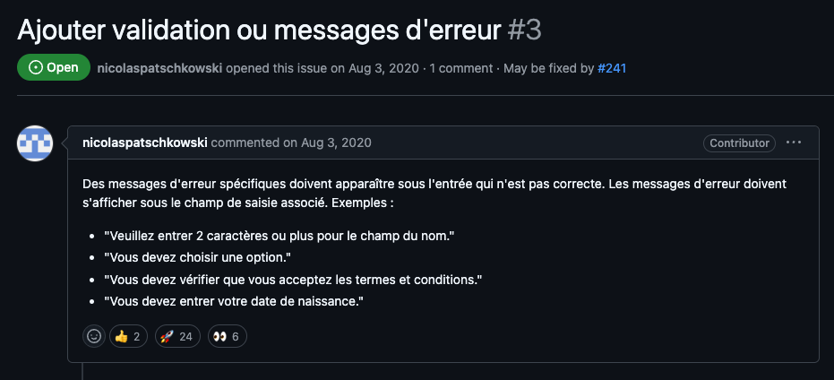
Ajouter validation ou messages d'erreur #3

Slide 6
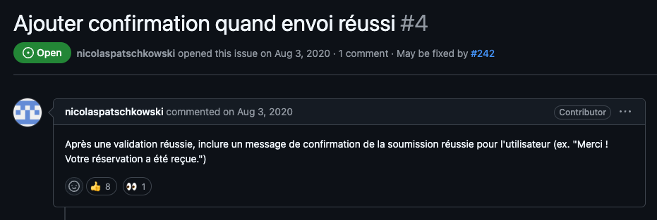
Ajouter confirmation quand envoi réussi #4

Slide 7
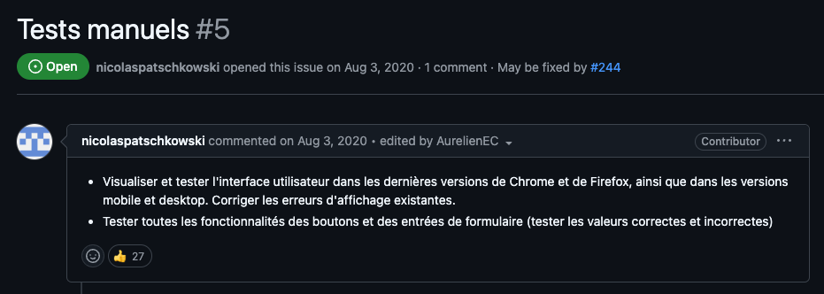
Tests manuels #5

